Slide 1


Slide 2
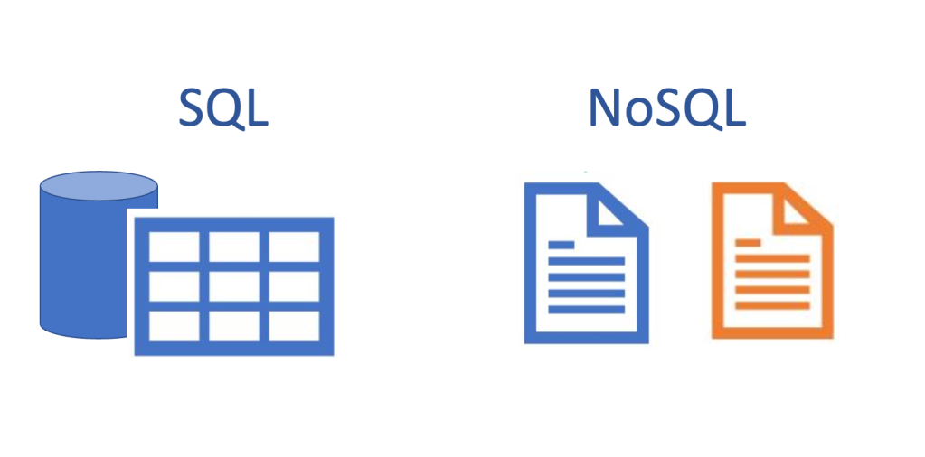
BANCO NoSQL
BANCO NÃO RELACIONAL
Introdução
O que é ?
NoSQL é um termo que referencia tipos de bancos de dados não relacionais.
armazenam dados em um formato diferente das tabelas relacionais
permitem que os dados sejam armazenados de maneiras mais intuitivas e fáceis de entender
não seguem o modelo tradicional de tabelas e linhas dos bancos de dados relacionais

Slide 3
BANCO NoSQL
BANCO NÃO RELACIONAL
Introdução ao NoSql
Motivação para o NoSQL?
Crescimento exponencial de dados não estruturados e semiestruturados
Exemplo: gerenciamento de comentários de clientes, análises de sentimentos e revisões de produtos, onde os dados são altamente variáveis e não estruturados
Flexibilidade para esquemas dinâmicos

Slide 4
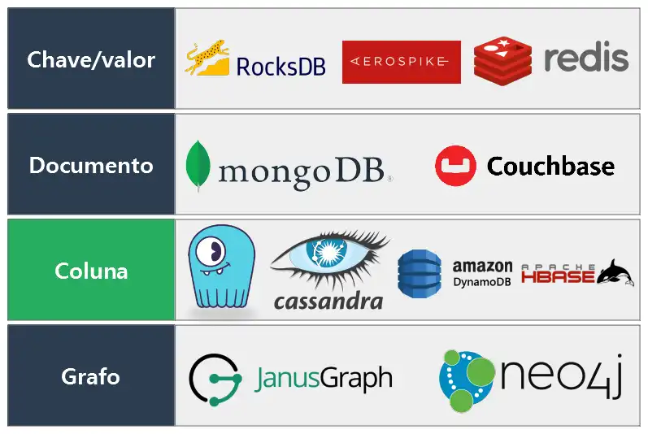
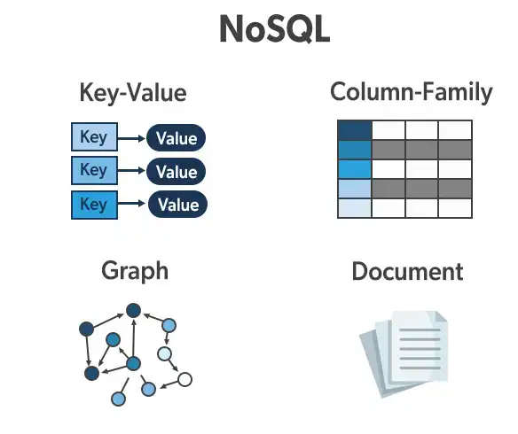
BANCO NoSQL
BANCO NÃO RELACIONAL
Tipos de Bancos NoSQL

Slide 5
BANCO NoSQL
BANCO NÃO RELACIONAL
Tipos de Bancos NoSQL
Chave / Valor
imagine que estamos criando um sistema de cache para armazenar os resultados de consultas frequentes em um site

Slide 6
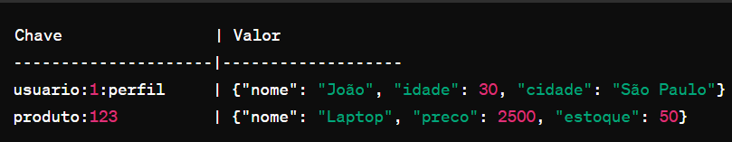
BANCO NoSQL
BANCO NÃO RELACIONAL
Tipos de Bancos NoSQL
Chave / Valor
Cada chave está associada a um valor JSON. Isso permite um acesso rápido aos dados por meio de uma chave única

Slide 7
BANCO NoSQL
BANCO NÃO RELACIONAL
Tipos de Bancos NoSQL
Documento
estamos construindo um sistema de gerenciamento de biblioteca. Cada livro pode ter diferentes atributos, e nem todos os livros têm os mesmos campos. Esse é um exemplo clássico de documento JSON para representar um livro

Slide 8
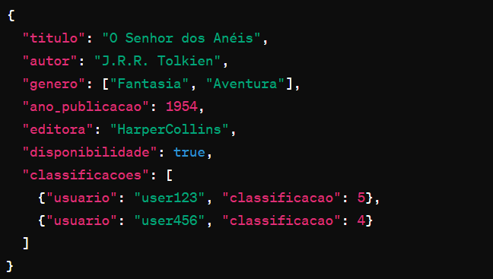
BANCO NoSQL
BANCO NÃO RELACIONAL
Tipos de Bancos NoSQL
Documento
podemos ver que cada livro é representado como um documento JSON com diferentes campos
Além disso, a estrutura é flexível, permitindo que livros tenham atributos variados conforme necessário

Slide 9
BANCO NoSQL
BANCO NÃO RELACIONAL
Tipos de Bancos NoSQL
Coluna
estamos construindo um sistema de análise de vendas para uma loja online. Aqui está como podemos organizar os dados em um banco de dados de colunas

Slide 10
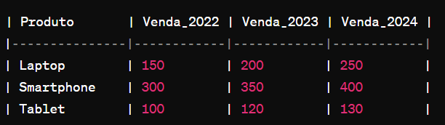
BANCO NoSQL
BANCO NÃO RELACIONAL
Tipos de Bancos NoSQL
Coluna
cada linha representa um produto e cada coluna representa as vendas em um determinado ano. Isso é ideal para consultas analíticas, onde precisamos recuperar dados de forma eficiente com base em diferentes dimensões

Slide 11
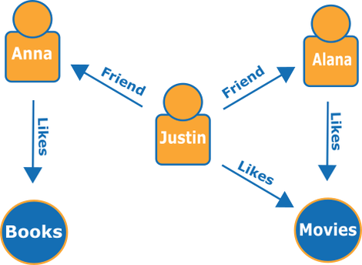
BANCO NoSQL
BANCO NÃO RELACIONAL
Tipos de Bancos NoSQL
Grafos
vamos imaginar uma rede social onde usuários podem ser amigos uns dos outros, e também podem gostar de páginas ou publicações. Aqui está como isso pode ser modelado em um banco de dados de grafos

Slide 12
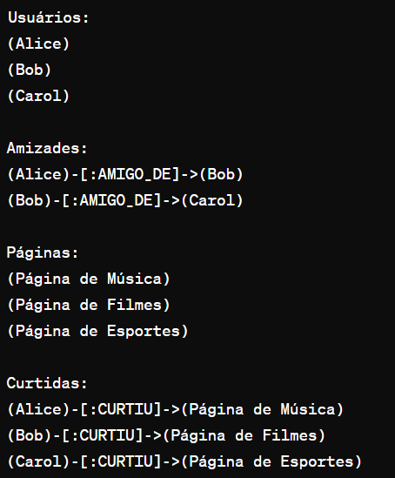
BANCO NoSQL
BANCO NÃO RELACIONAL
Tipos de Bancos NoSQL
Grafos
cada nó representa um usuário ou uma página, e as arestas representam relações entre eles. Isso é particularmente útil para modelar relacionamentos complexos entre diferentes entidades.

Slide 13

DEPARTAMENTO REGIONAL
DE SÃO PAULO
www.sp.senai.br

